Slide 1
Αρχαϊκή εποχή (750-480 π.Χ.)
Πολιτισμoς και τeχνη

Slide 2
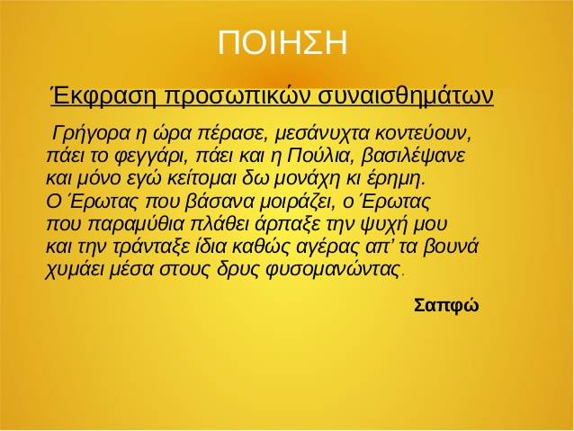
Γραπτά κείμενα: ποίηση και πεζός λόγος
Ποίηση: λυρισμός,
έκφραση προσωπικών βιωμάτων & συναισθημάτων
Λογογράφοι: προσπαθούν να αφηγηθούν την ιστορία του κόσμου τους, των πόλεών τους, να μιλήσουν για τα ήθη και τις συνήθειέ τους.
Εκαταίος ο Μιλήσιος, Ατθίς,

Slide 3
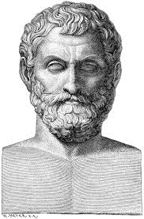
Πεζός λόγος: φιλοσοφία
Επιχειρούν να εξηγήσουν την προέλευση του κόσμου, την κοσμογονία,
γι’ αυτό και οι φιλόσοφοι ονομάζονται φυσικοί φιλόσοφοι
Θαλής ο Μιλήσιος: πρωταρχικό στοιχείο, η αρχή και η βάση του Κόσμου, είναι το νερό.

Slide 4
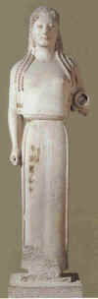
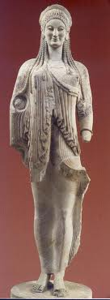
Πλαστική: «ανατολίζουσα», δαιδαλική η μορφή των αγαλμάτων (Δαίδαλος)
Κόρες
Κόρες

Slide 5
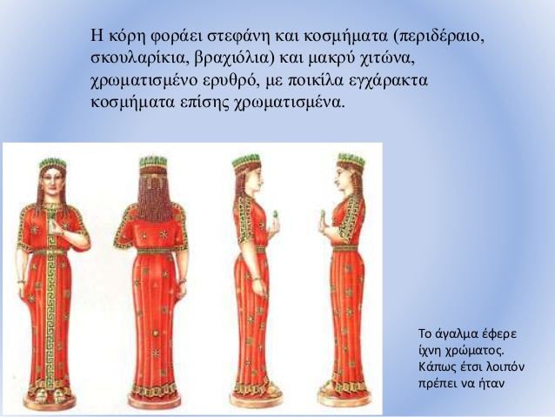
Η Πεπλοφόρος

Slide 6
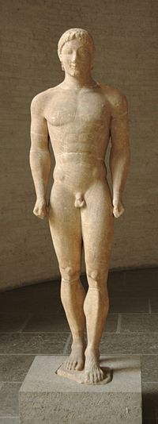
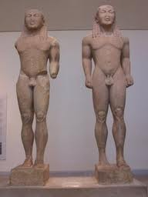
Γλυπτική
Κούροι: Κλέοβις & Βίτων
Κούρος Αναβύσσου (Κροίσος)

Slide 7
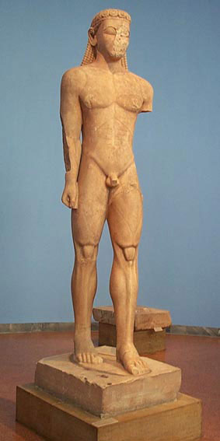
Γλυπτική

Slide 8
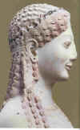
Χαρακτηριστικά στη γλυπτική
Το αρχαϊκό μειδίαμα.
Οι μορφές είναι ακινητοποιημένες.
Η στάση των κούρων και των κορών, με την προβολή του αριστερού ποδιού ή την κάμψη των χεριών.
Οι λεπτομέρειες στην κόμμωση και στα ενδύματα των κορών

Slide 9
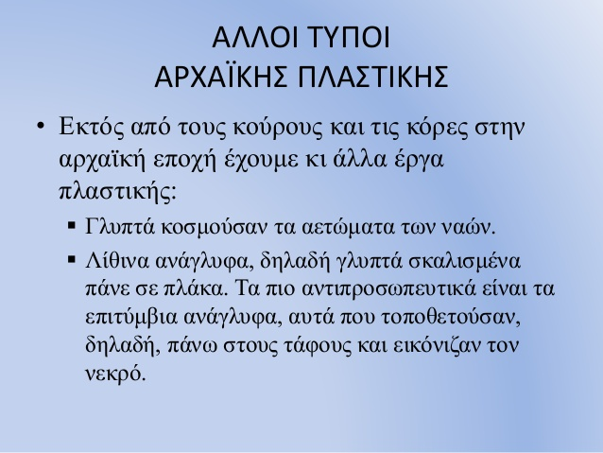
ΠΛΑΣΤΙΚΗ

Slide 10
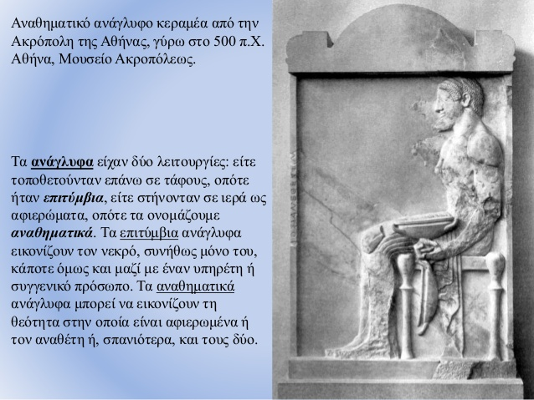
ΠΛΑΣΤΙΚΗ

Slide 11
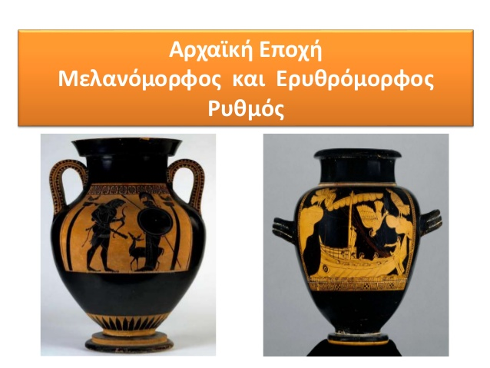
ΑΓΓΕΙΟΓΡΑΦΙΑ
Οι μορφές παρουσιάζονται με μαύρο χρώμα (μελανόμορφος ρυθμός)
ή με ερυθρό χρώμα
(ερυθρόμορφος ρυθμός)

Slide 12
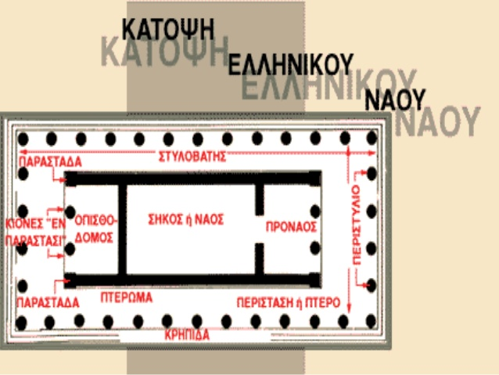
Αρχιτεκτονική ναών
Το σχέδιο ενός περίπτερου ναού:
βλέπετε τα μέρη
από τα οποία
αποτελείται.

Slide 13
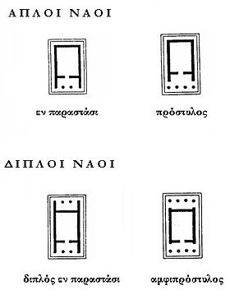
Ναοδομία
Οι ρυθμοί των ναών είναι:
Δωρικός : φέρει τρίγλυφα και μετόπες πάνω από το γείσο.
Ιωνικός : φέρει ζωφόρο με γλυπτές παραστάσεις από τη μυθολογία.
Κοσμούνται από κίονες και από γλυπτά μοτίβα.

Slide 14
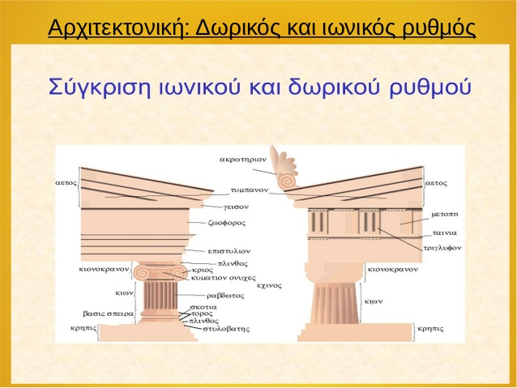
Σύγκριση ρυθμών

Slide 15
Περσικοί πόλεμοι
Πότε ;
Την πρώτη εικοσαετία του 5^{ου} π.Χ. αι.,
Ποια ήταν η αφορμή ;
Η ιωνική επανάσταση, 499-494 π.Χ
Ποια ήταν η πρώτη οργανωμένη απόπειρα επέκτασης των Περσών;
Το 492 π. Χ και κατέληξε σε καταστροφή του στόλου αλλά και σε υποταγή της Θράκης και της Μακεδονίας

Slide 16
ΠΕΡΣΙΚΟΙ ΠΟΛΕΜΟΙ
Πρώτη εκστρατεία 490 π.Χ
χαρακτήρας ναυτικής επιχείρησης
στόχος η τιμωρία των Ερετριέων και των Αθηναίων που είχαν βοηθήσει στην Ιωνική Επανάσταση
καταστροφικό τέλος για τους Πέρσες, ήττα από τους Αθηναίους και τους Πλαταιείς στη Μάχη του Μαραθώνα490 π.Χ ( ρόλος του Μιλτιάδη)

Slide 17
Δεύτερη εκστρατεία 480-479π.Χ.
Επικεφαλής Ξέρξης
στόχευε στην κατάκτηση ολόκληρου του ελλαδικού χώρου
αντιμετωπίστηκε με επιτυχία από την αμυντική συμμαχία των ελληνικών πόλεων του συνεδρίου της Κορίνθου, 481 π.Χ
Θερμοπύλες(Λεωνίδας)
Αρτεμίσιο,
Σαλαμίνα(Θεμιστοκλής)
Πλαταιές(Παυσανίας)
Μυκάλη

